Slide 1
沟通，从心开始
三（2）班期中家长会

Slide 2
尊敬的各位家长：
你们好！首先，感谢大家在百忙之中能抽出宝贵的时间来参加这次活动。单从这一点就可以看出你们对自己子女的关心，对我们学校工作的支持，对我们教育工作的帮助。为什么这么说呢？因为我觉得家长会的真正意义在于给孩子鼓励，在孩子们心中，来参加家长会，也就是对他们的关心，对他们的爱，他们会感到无比骄傲、幸福！

Slide 3
召开家长会目的
一
目录
三年级效应
二
班级学习情况
三
语文学习方面的要求
四
给家长的一些建议
五

Slide 4
第一部分
召开家长会目的

Slide 5
召开家长会的目的
为了加强老师与家长、家长与家长、家长与学生之间的联系，相互交流一下学生在校以及在家的情况，以便老师能够更有针对性的实施教育，家长能够更好教育自己的子女。
我们的努力＋您的关爱＝孩子的进步

Slide 6
第二部分
三年级效应

Slide 7
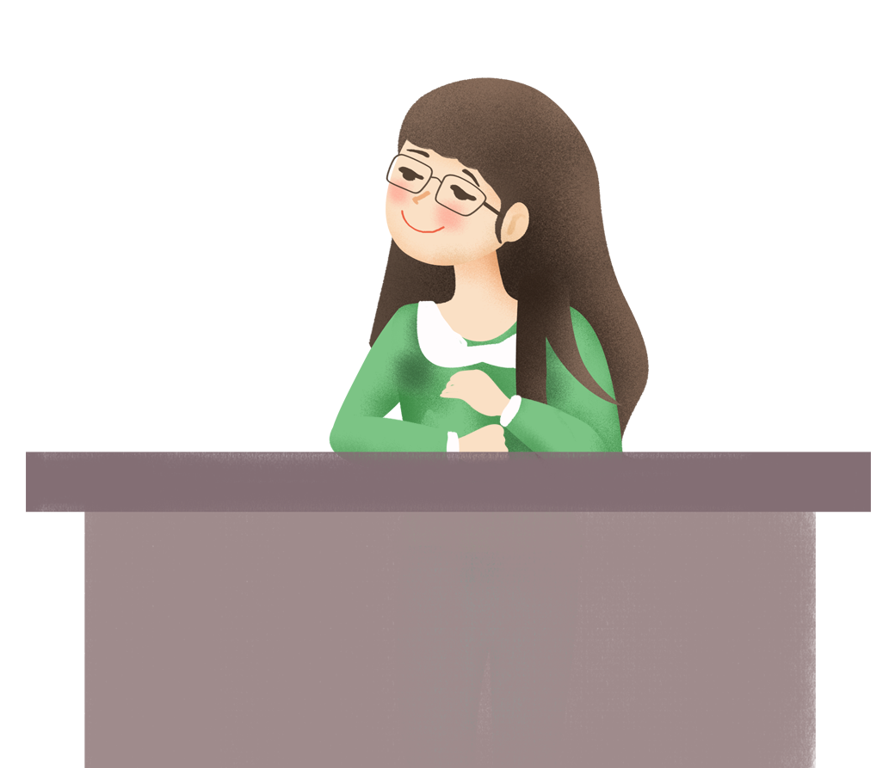
“三年级效应”
三年级效应”指的是：
孩子在小学一、二年级的时候非常优秀，但到了三年级后，各科成绩不断下滑，甚至出现厌学情绪。
父母们要重视起来哇！！

Slide 8
总结学生在三年级出现成绩滑坡几种情况：
1、一二年级经常考90多分的，一下子跌到70、80分。
2、上课无精打采，经常开小差，不愿意回答问题。
3、作业错误率越来越高，做过的题也会一错再错。
4、不是不做作业就是不听课，经常被老师留校……
5、家长都很担心，明明之前成绩挺好的，怎么一下子就跟不上去了？

Slide 9
出现这种现象的原因
1、小学六年分三个阶段，一二年级的孩子还太依赖父母老师，五六年级的孩子已经能够自主学习。而三年级则是过渡期，不同孩子会在这个阶段拉开分水岭。
2、一二年级确实比较简单，只要听课了，考试基本都会做，但三年级就不会这么轻松了。
从简单的识字写字到复杂的阅读写作，从简单的加减乘除到复杂的四则运算，学习难度直接翻倍，也就意味着孩子的学习要实现跨越。

Slide 10
“三年级效应”如何应对？
习惯是无形的力量，孩子成绩的好坏，不仅与智力有关，更受到了学习习惯的影响。俗话说得好：“与其给孩子金山银山，不如教给孩子好习惯。”
为了孩子着想，我们应该做到：
1、培养学习习惯，狠抓孩子的学习自控力。
2、制定作息时间表，一定要严格执行；
3、鼓励孩子独立思考，独立完成作业；
4、课前预习课后复习，写完作业还要检查；
5、要求孩子自己整理书桌和书包，做什么事情都要井然有序。

Slide 11
第三部分
班级学习情况

Slide 12
期中考试情况
·语文优秀生：魏紫诺 王思懿 田雨泽 陈婧琪 张梦涵 杨文博 周文瑞 张雨萱 高存希 郭昊阳 刘默求 刘仪炀
李兴晨 焦文筱 李瑞

Slide 13
光荣榜
·专心听讲、发言积极的学生：
田雨泽 魏紫诺 陈婧琪 吴欣语
王欣 齐舒涵 王文萱 张雨萱
刘仪炀 张博文

Slide 14
光荣榜
·书写工整的学生：
高存希 田雨泽 郭昊阳 齐舒涵 王文萱
王欣 刘仪炀 陈钜潮 张雨萱 尧梓逸
李兴晨 魏紫诺 张梦涵 赵尉东 方诗涵

Slide 15
光荣榜
·守纪律的学生：
高存希 郭昊阳 魏紫诺 齐舒涵 王思懿
张欣雨 张雨萱 王文萱 方诗涵 刘仪炀
吴欣语 张梦涵 张晓雅 柏佳欣 王欣

Slide 16
光荣榜
·有进步的学生：
焦文筱 田雨泽 陈婧琪 张梦涵 方诗涵
方晓雅 李瑞 张雨萱 郭昊阳 刘仪炀

Slide 17
光荣榜
·为班级做贡献的学生：
（1）小干部：齐舒涵、王思懿 、魏紫诺
（2）好人好事：吕文昊、杨文博、巢赟
（3）劳动小能手：魏紫诺、王思懿、吴欣语、张梦涵、齐舒涵、尧梓逸、王文萱、张雨萱、郭昊阳、张晓雅、李晨坤、赵尉东 、谭雪、张梦涵、 沈龙宇、靳皓轩、张博文、杨宸泷、漆佳鹏

Slide 18
第四部分
语文学习方面的要求

Slide 19
一、预习
（1）自由读，圈出生字。
（2）标出自然段序号。
（3）课文要放声读，多读几遍。最少3遍。

Slide 20
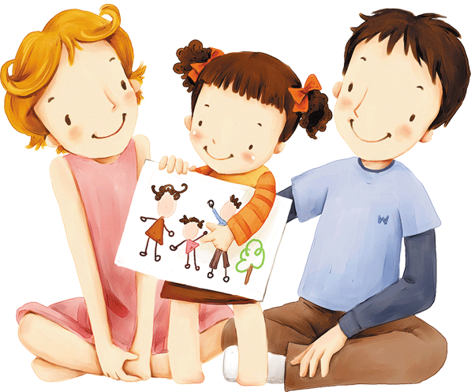
二、生字表
2、生字表
（1）生字表的生字要求读准确，会组词，家长应多督促认读，还可加强课外识字；
（2）生字表的生字要求会正确工整美观地书写，会组词造句，会运用。家长在家应及时纠正学生的写字姿式。

Slide 21
三、背诵
每篇课文要求读正确，读通顺，读流利，学习后能读出感情。课后要求背诵的内容必须流利地背诵，家长检查背诵作业时应落实到位，必须流利地背诵后才过关。

Slide 22
四、默写
所有生字组成的词语都是本学期需掌握的，识字量大，词语多，学生消化吸收有一定难度，只有通过不断地认读、抄写、听写来加以巩固，尤其是基础差，记忆差的孩子，家长应帮助听写。请家长们一定要做好这项工作。这对孩子的进步有很大的帮助。

Slide 23
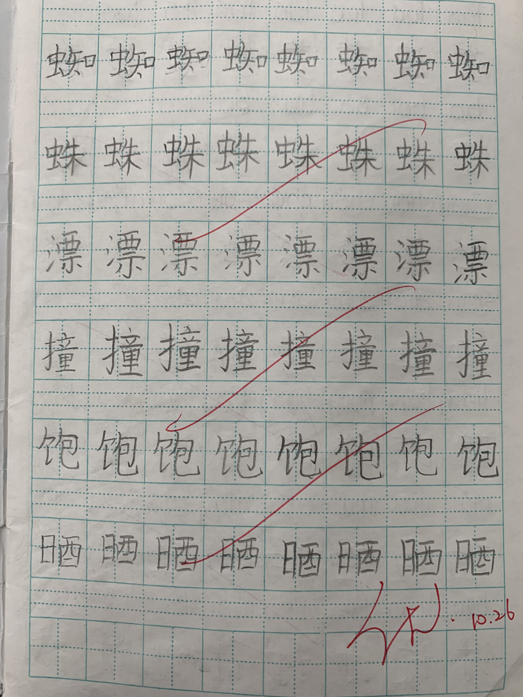
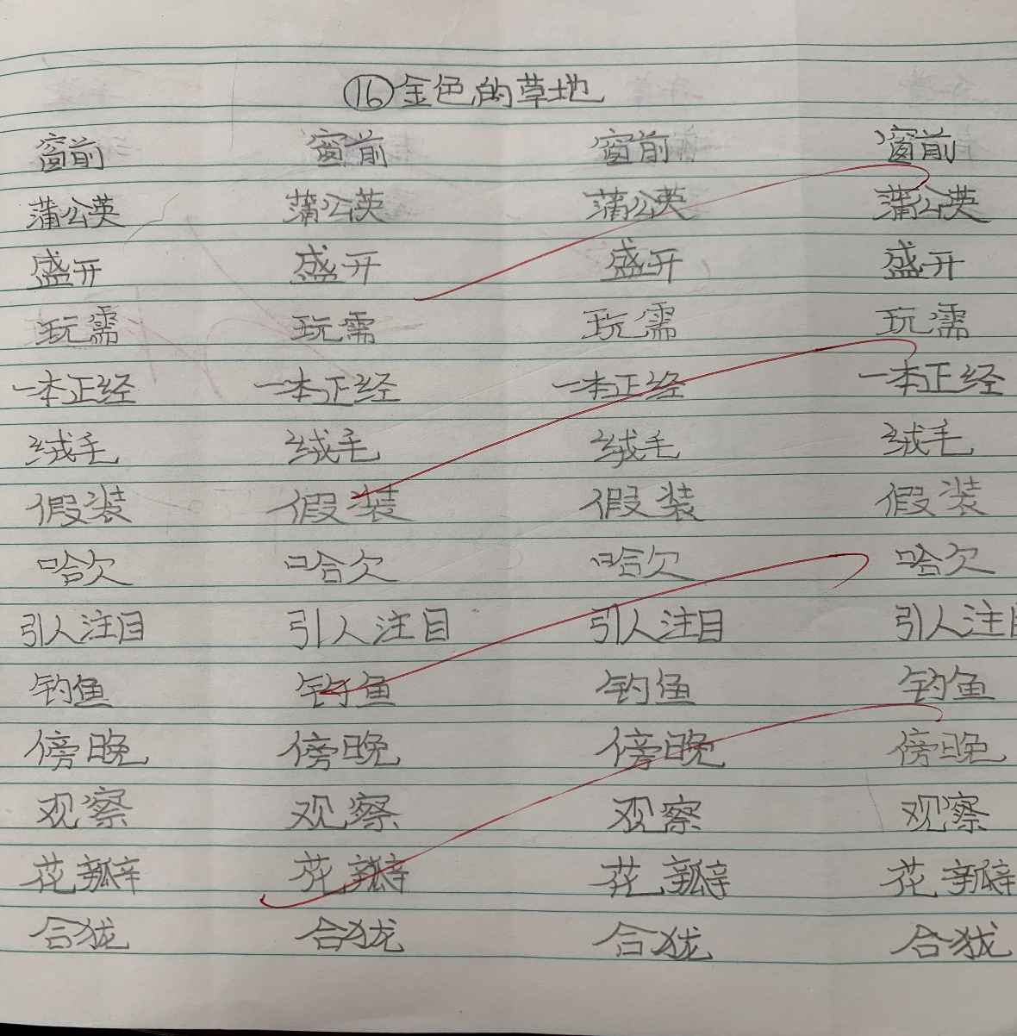
优 秀 作 业 展 示

Slide 24
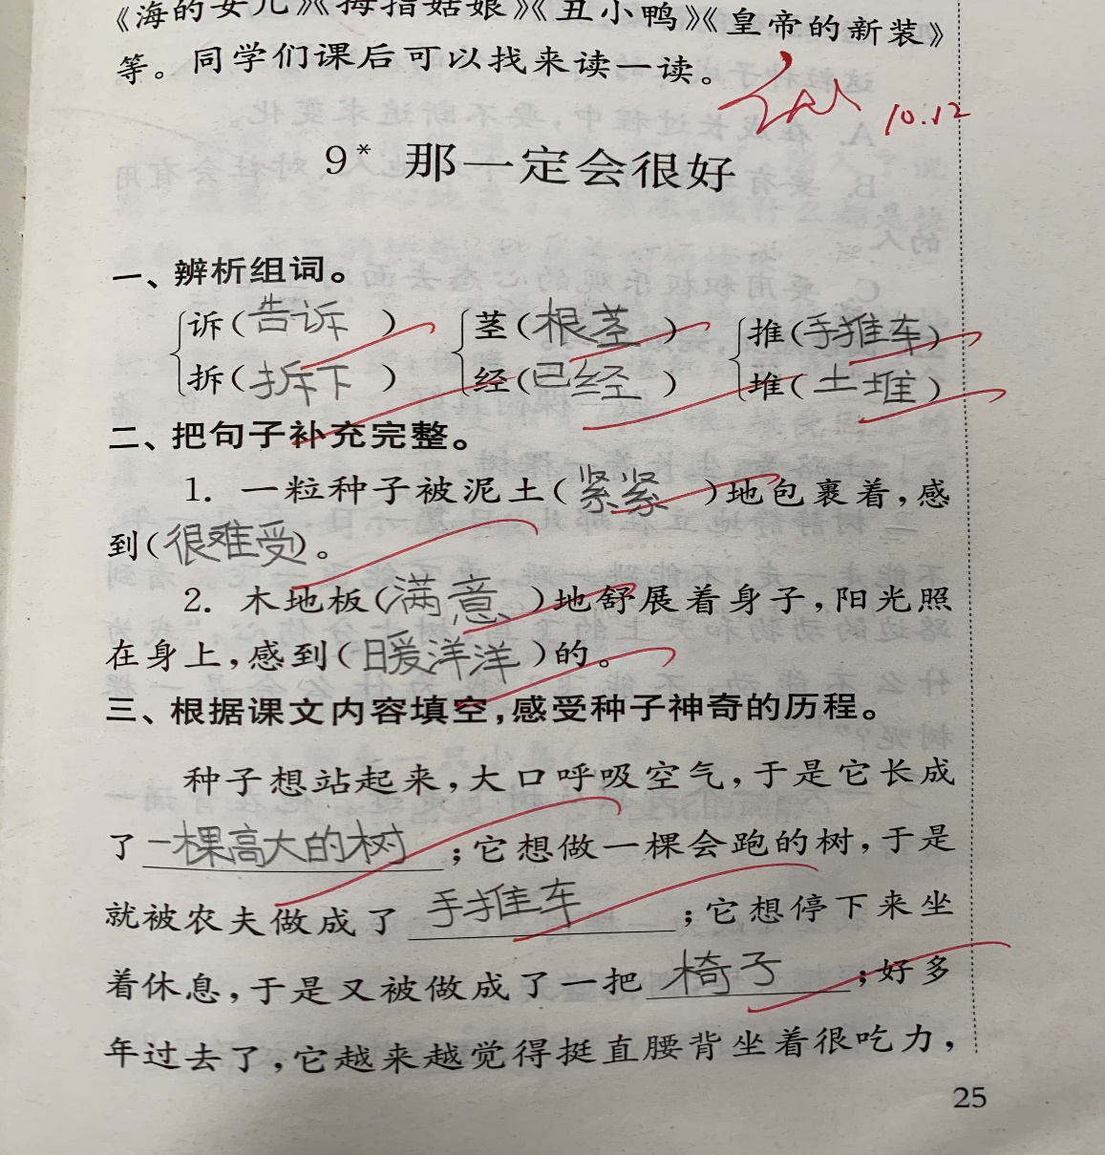
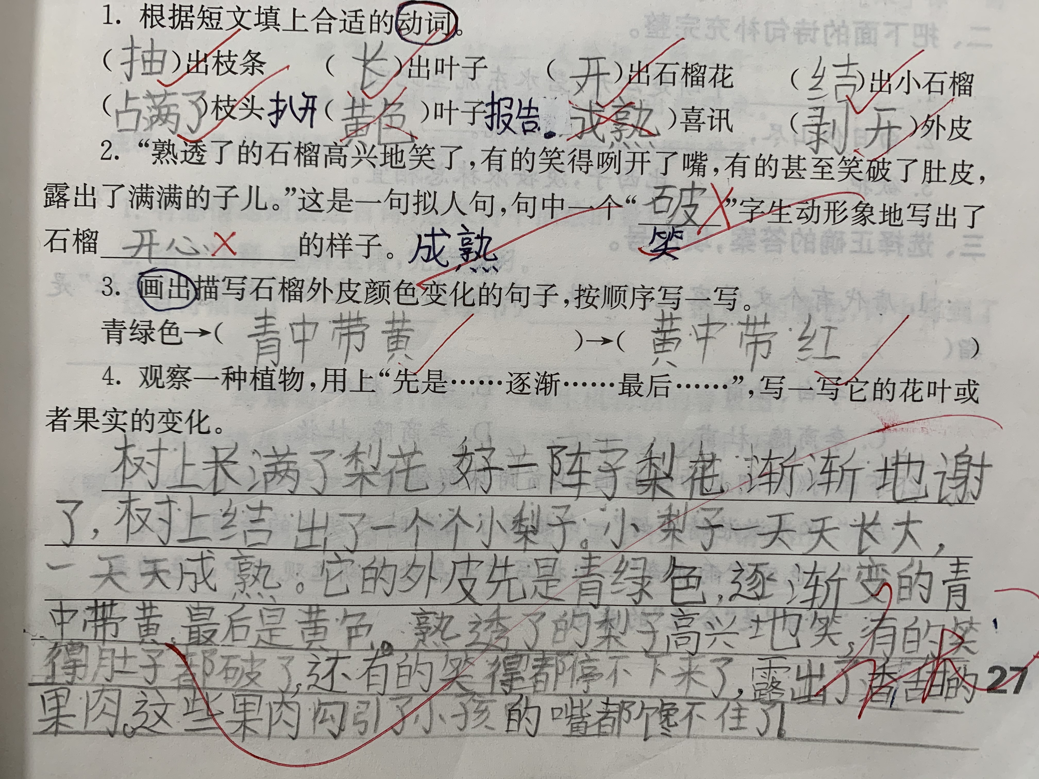
优 秀 作 业 展 示

Slide 25
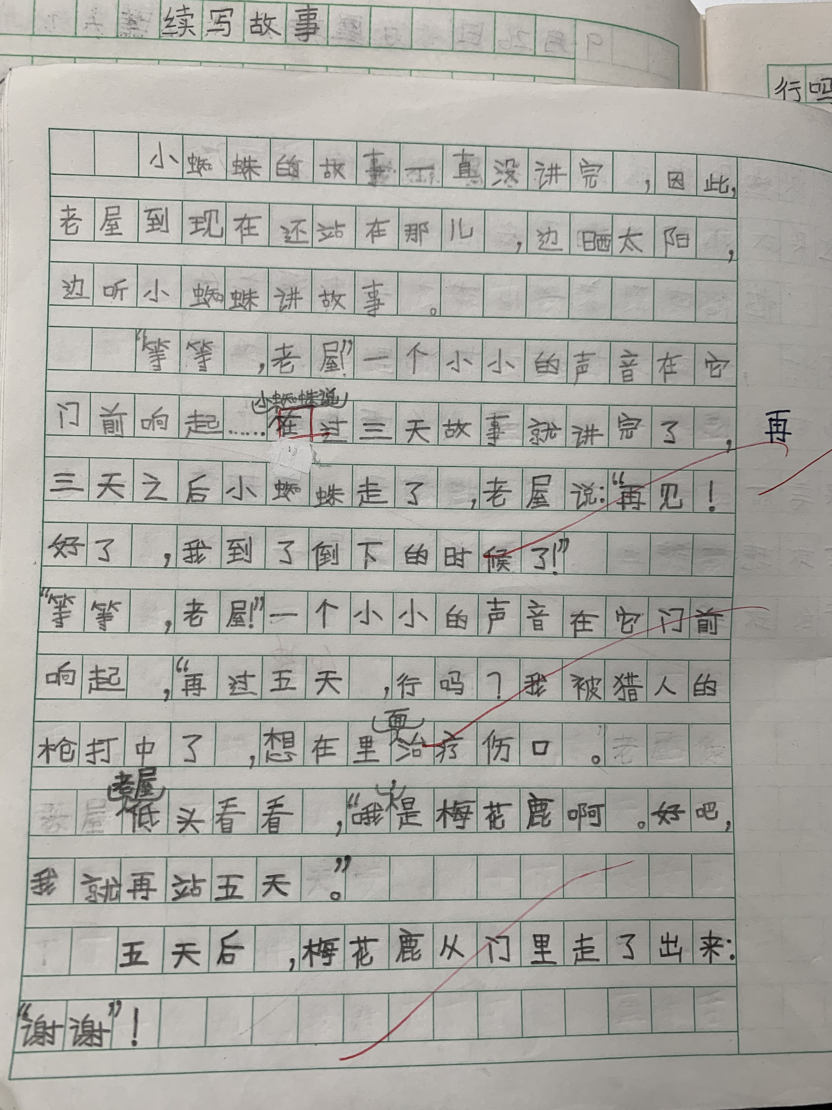
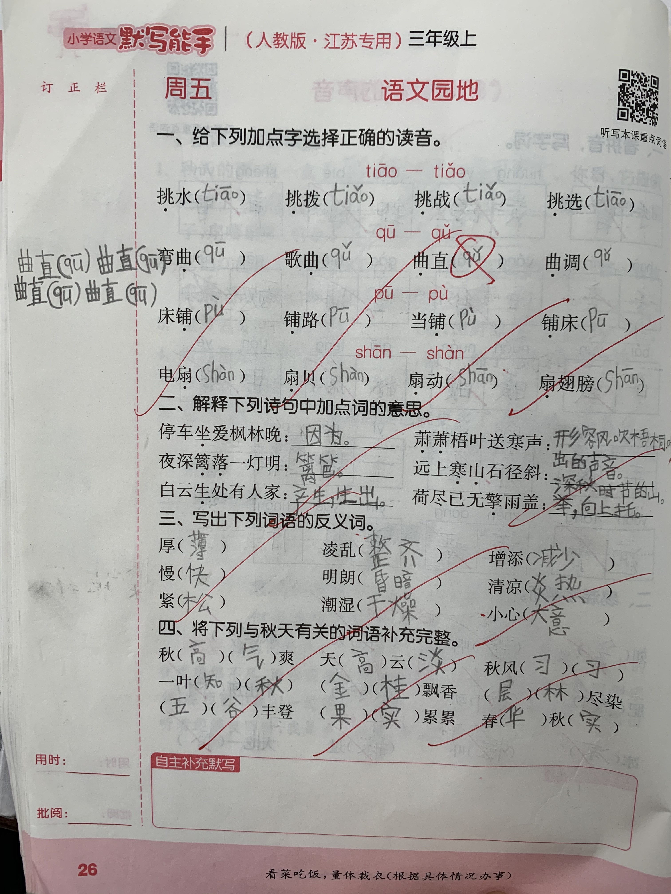
优 秀 作 业 展 示

Slide 26
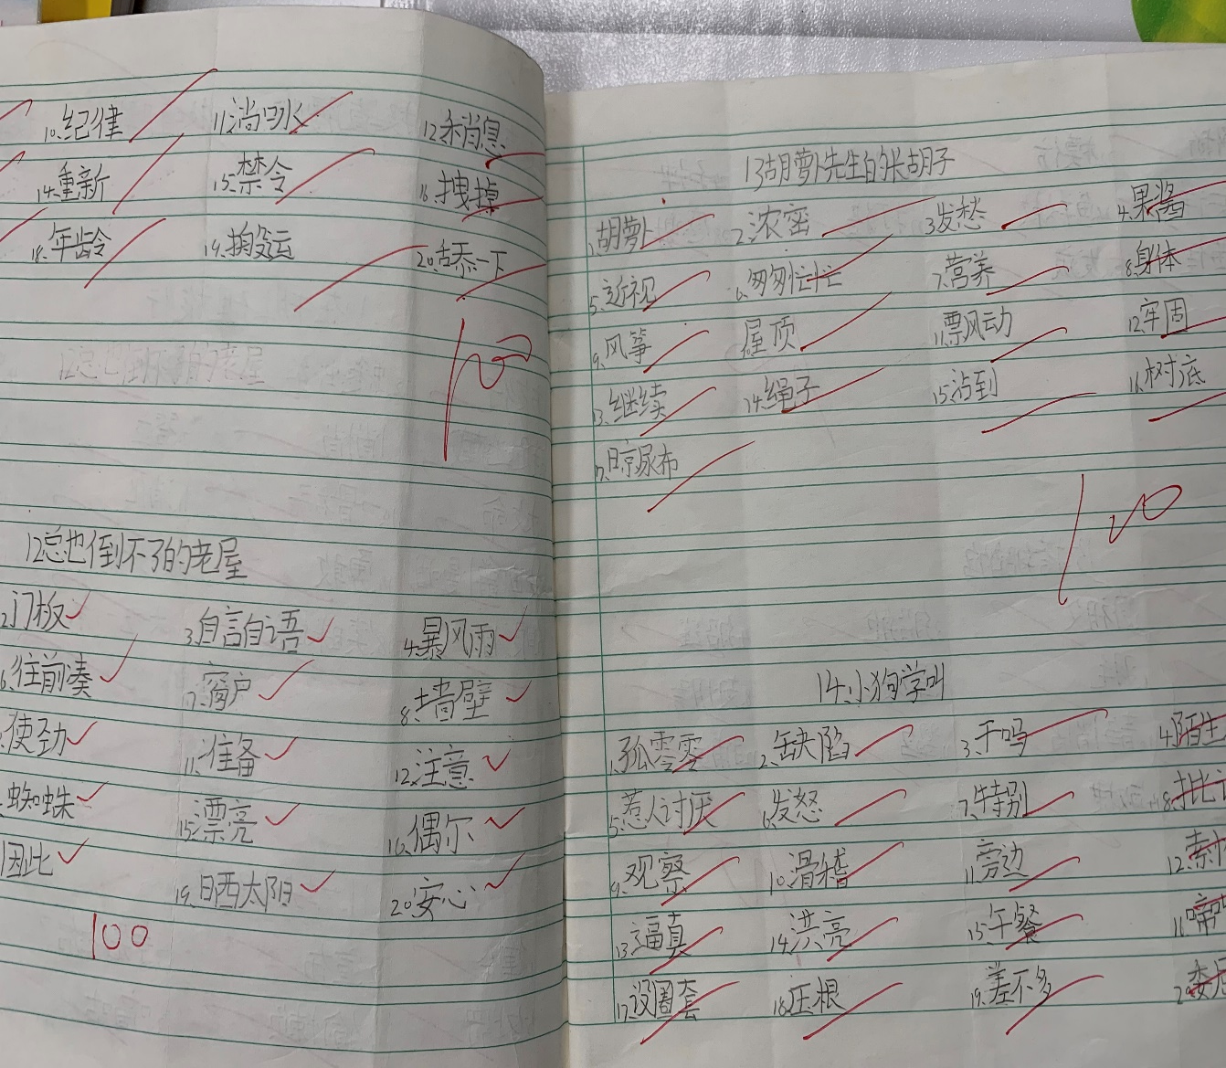
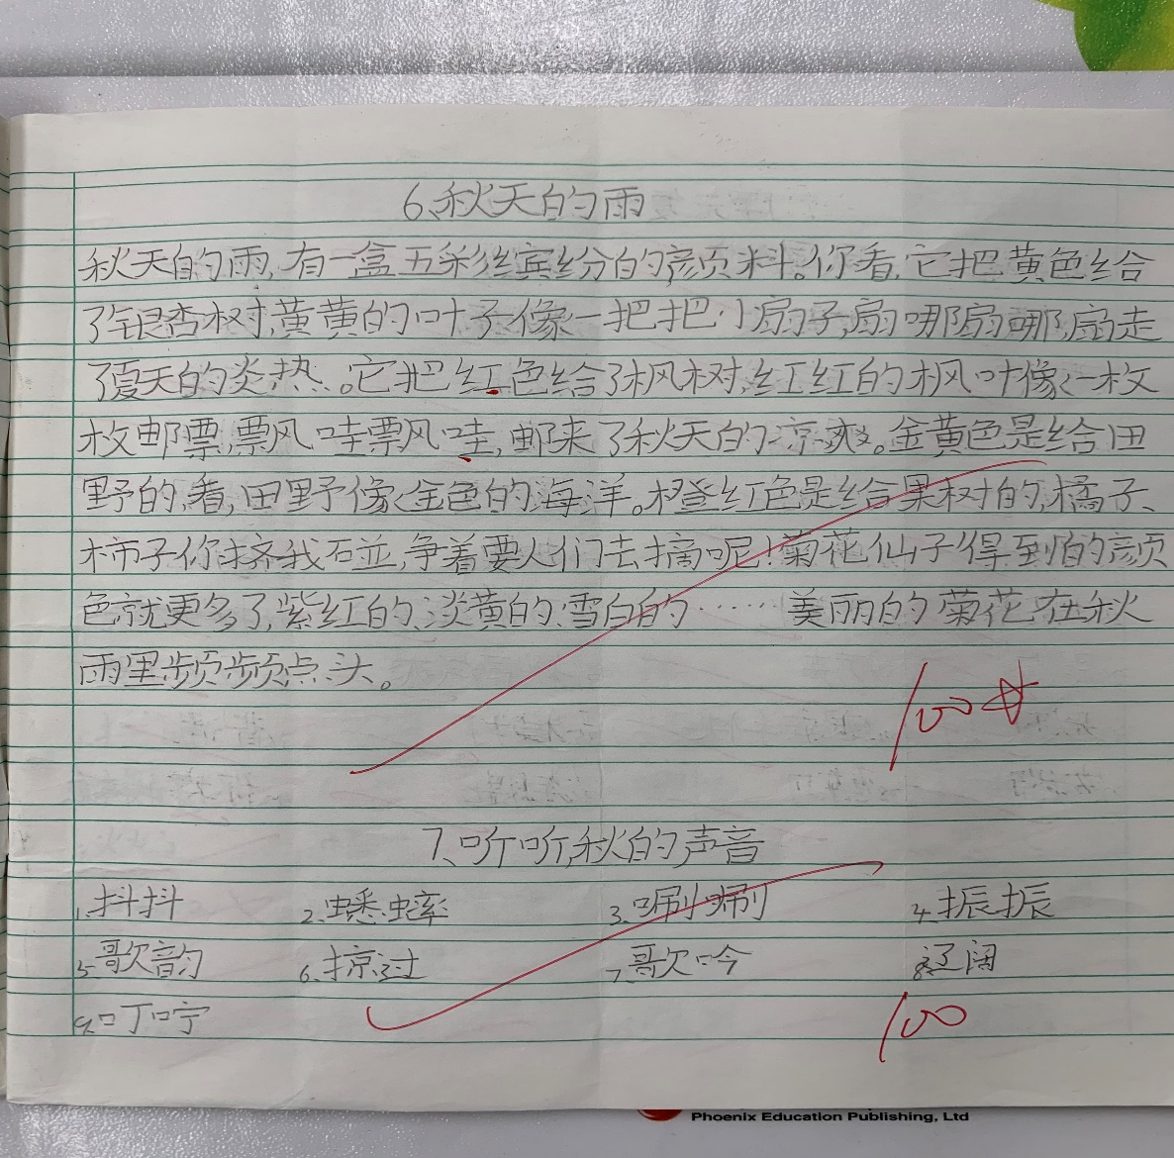
优 秀 作 业 展 示

Slide 27
第五部分
给家长一些建议

Slide 28
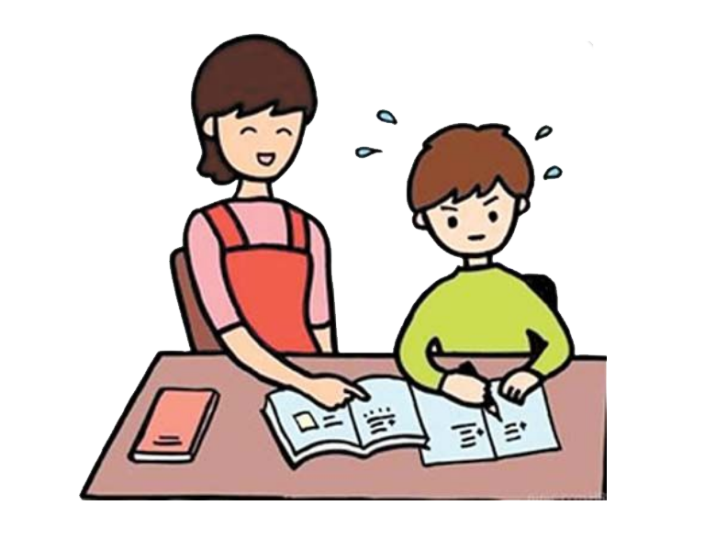
向各位家长提一些建议
每天请检查孩子的学习情况、家庭作业，是否认真完成。
定期与老师进行沟通，对孩子的优点、不好的习惯以及在教育过程中出现的疑惑，可以经常与老师保持联系，共同寻找最好的教育方法。
每天与孩子进行亲切交流，和他们谈谈今天学到了什么新知识，哪篇新课文，知道哪些道理，今后打算怎样做，交谈时，要有耐心，不能简单粗暴。

Slide 29
孩子最不喜欢听到家长说的10句话是
你怎么还不去做作业，快去！
我讨厌你。
下次再这样的话……
你怎么连这种题目也不会做。
我不来管你了。
你脑子出问题了，是不是？
你真不如××学习好。
你写得太差了！

Slide 30
孩子的教育工作是琐碎的，我们在工作中，难免也会出现疏忽或不足之处，恳请家长们批评指出，如果我们在教学中有什么不合理之处，也欢迎家长们能坦诚与我们交流。如果我们在教育您的孩子时，有令您不满意之处，请您及时与我们沟通，并给予理解，您的理解是对我们工作的最大支持!谢谢大家!

Slide 31
家长分享
李瑞妈妈

Slide 32
感谢聆听
三（2）班期中家长会

